Slide 1
DJ6光学经纬仪的认识与使用及测回法观测水平角
实习三
实验指导书：P22-27

Slide 2
目的
1）认识DJ6光学经纬仪的基本结构及主要部件的名称和作用。
2）掌握DJ6光学经纬仪的基本操作(对中、整平、度盘的配置)和读数方法。
3）掌握用DJ6光学经纬仪按方测回法观测水平角的方法及记录、计算方法，了解各项限差

Slide 3
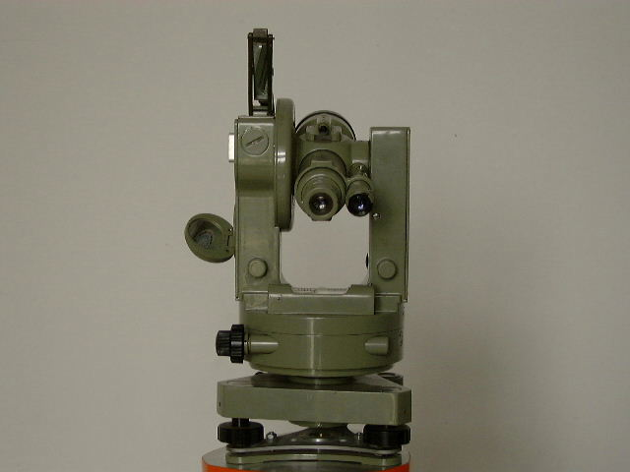
仪器及用具
DJ6光学经纬仪

Slide 4
实习步骤
认识DJ6光学经纬仪的各操作部件，掌握使用方法。
在一个指定点上，练习用光学对中器对中、整平经纬仪的方法。
练习用望远镜精确瞄准目标。掌握正确调焦方法，消除视差。
学会DJ6光学经纬仪的读数方法。读数记录于“读数记录表”中。
练习配置水平度盘的方法。

Slide 5
6、测回法观测水平角
精度要求： β左-β右≤±40"
测回角值取: β=(β左+β右)/2
各测回角值互差应小于24 "
第1方向
第2方向
测站 | 位置 | 目标 | 水平度盘 读 数 | 半测回角 | 一测回 平均角
O | 左 | A | 0°04′18″ | 74°19′24″ | 74°19′15″
 |  | B | 74°23′42″
 | 右 | A | 180°05′00″ | 74°19′06″
 |  | B | 254°24′06″
A
B
β
O
测站
起始方向第一个读数应调成0度或180度/N(N为测回数)；
分、秒数写足二位；


Slide 6
注意事项
安置经纬仪时，应使三脚架架头大致水平
安置仪器时，需旋紧中心连接螺旋
微动螺旋、脚螺旋均有一定调节范围，宜使用中间部分
转动照准部或望远镜，要先松开制动螺旋，切不可强行转动仪器
读数时应估读到0.1′
一测回过程中，不得再调整水准管气泡或改变度盘位置。

Slide 7
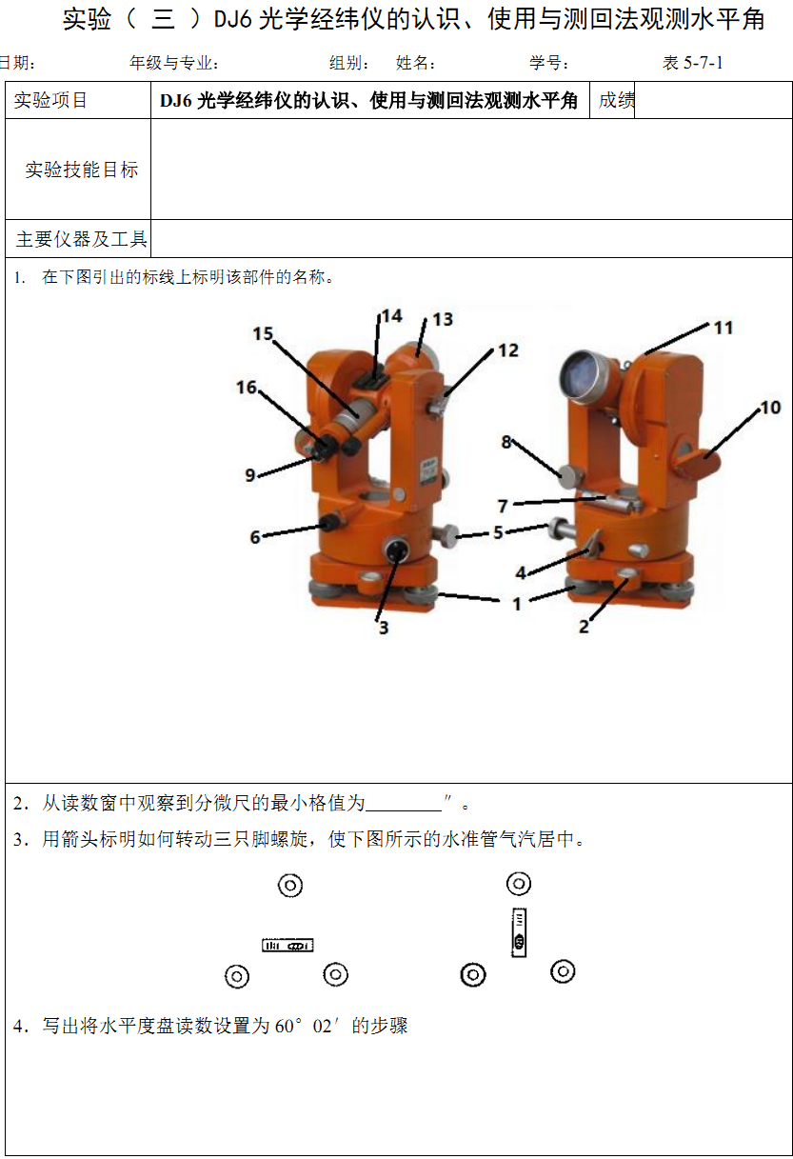
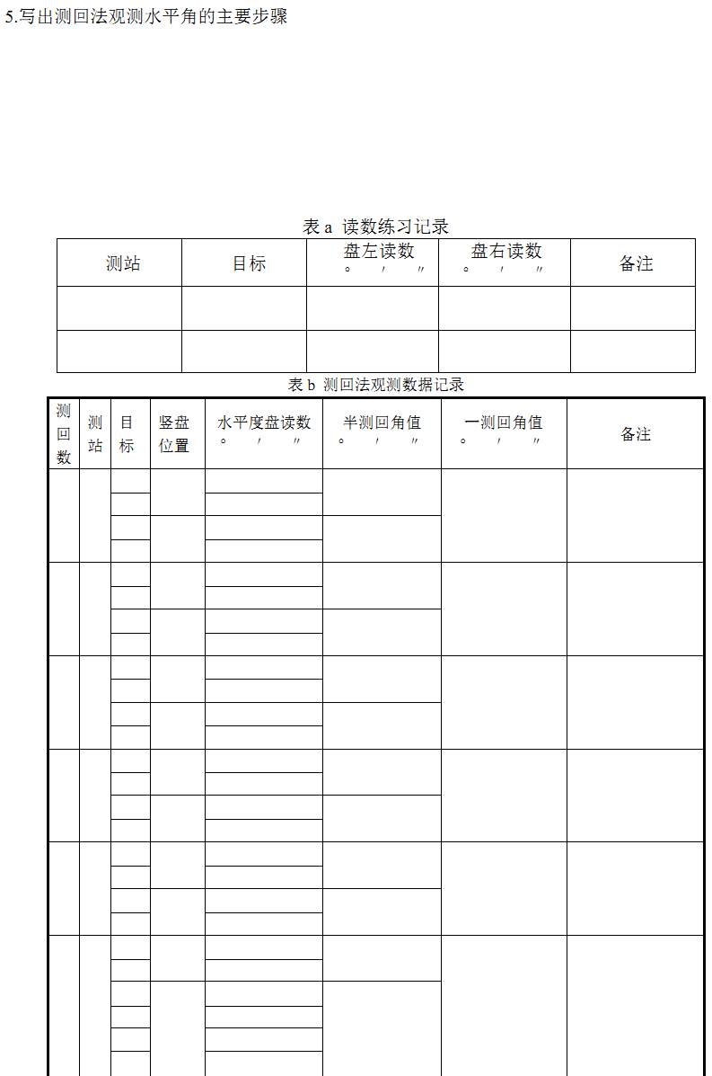
实验报告

Slide 8
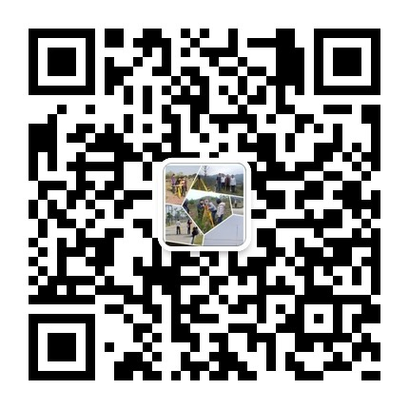
利用微信公众号获取实验信息
微信公众号:
putongceliangxue
普通测量学
查看实验步骤发送：1226

